Slide 1

<ul> va <ol>

Slide 2

Reja:
List haqida tushuncha
<ul> tegi
<ol> tegi
Mashqlar

Slide 3


List nima?
List (ro’yxat) - bir turga oid elementlar to’plami

Slide 4

Ro’yxatlar 2 xil bo’lishi mumkin:
Tartiblanmagan ro’yxat
Tartiblangan ro’yxat

Slide 5

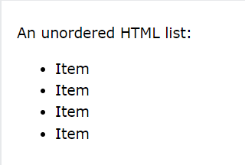
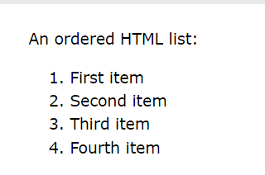
Tartiblangan va tartiblanmagan ro’yxat
Tartiblanmagan ro’yxat
Tartiblangan ro’yxat

Slide 6
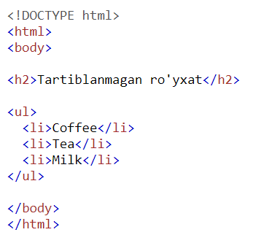
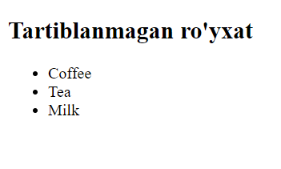
Tartiblanmagan ro’yxat
Tartibsiz ro'yxat <ul> tegi bilan boshlanadi. Har bir ro'yxat elementi <li> tegi bilan boshlanadi

Slide 7
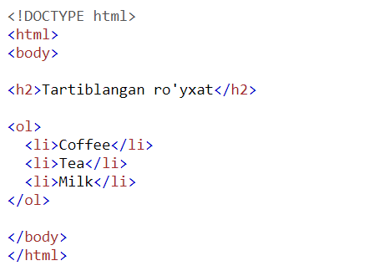
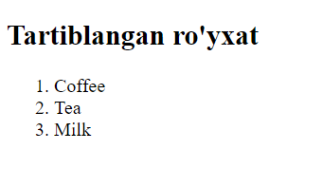
Tartiblangan ro’yxat
Tartibli ro'yxat <ol> tegi bilan boshlanadi. Har bir ro'yxat elementi <li> tegi bilan boshlanadi

Slide 8

<ol> va <ul> teglari ichida <li> dan boshqa teg yozish mumkin emas!

Slide 9

Qachon <ul>, qachon <ol> ishlatamiz?
Agar ro’yxat elementlarimizning o’rinlarini almashtirganimizda farq sezilmasa <ul>, ketma-ketlik buzilsa <ol> ishlatamiz.

Slide 10
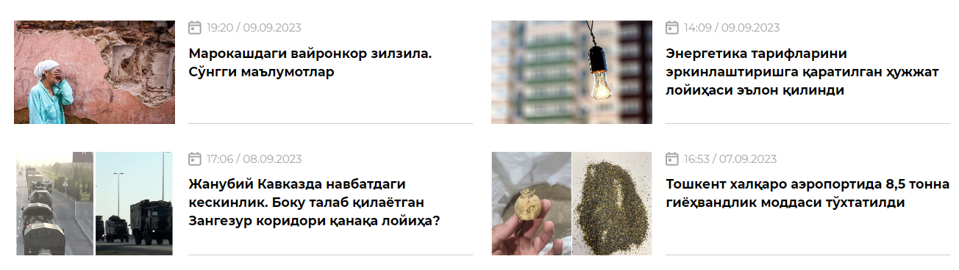
Bu tartiblanmagan ro’yxatga misol

Slide 11
Bu tartiblangan ro’yxatga misol

Slide 12
Bu tartiblangan ro’yxatga misol

Slide 13

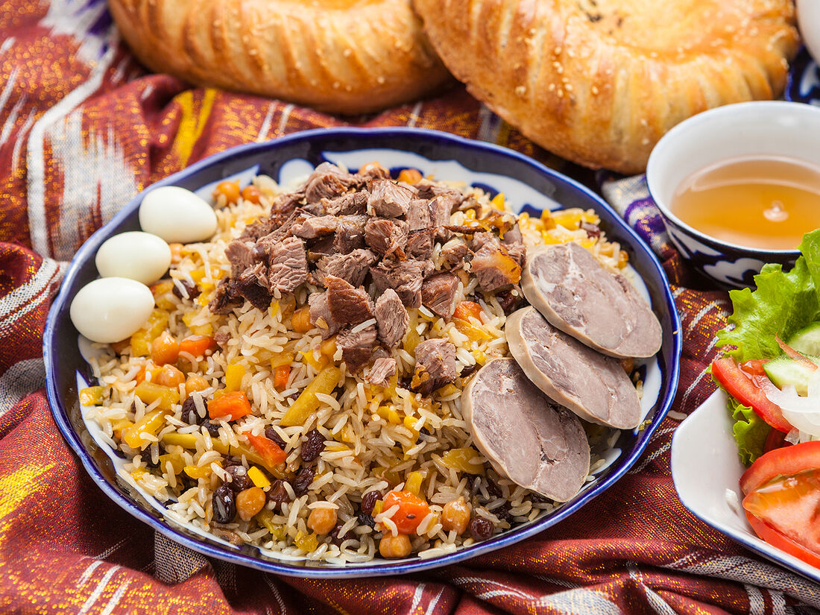
Osh markazi saytini yaratamiz

Slide 14

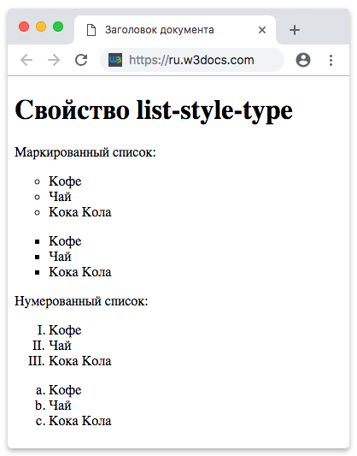

Slide 15


